Slide 1
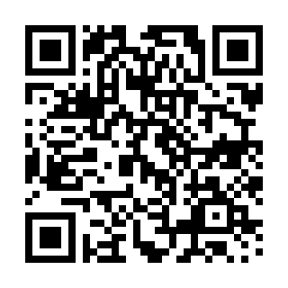
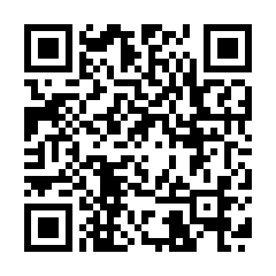
News Letter 2024年3月号
労働時間が短くなることで輸送能力が不足
どう解決⁉物流の2024年問題
２０２４年４月からドライバーの働き方改革関連法施行により時間外労働の上限（休日を除く年960時間）規制等が適用されます。
この規制は、「２０２４年問題」と称され、とりわけ他の業態よりも労働時間が長いとされるトラック事業については、労働時間が制限されることで、①１日に運ぶことができる荷物の量を削減、②トラック事業者の売上げ・利益の減少、③ドライバーの収入の減少、④収入の減少による担い手不足などが懸念されているところです。
働き方改革関連法の改正による変更点
令和6年
4月より
自動車運転の業務における時間外労働の上限規制
時間外労働の上限 （労働基準法） | 年960時間
拘束時間 （労働時間＋休憩時間） （改善基準告示） | 【１日あたり】 ・ 原則13時間以内、最大15時間以内。 ・ 宿泊を伴う長距離運行は週２回まで16時間 ※14時間超は１週間２回以内 【１ヶ月あたり】 原則、284時間、年3,300時間以内。ただし、 労使協定により、年3,400時間を超えない範囲 内で、310時間まで延長可。
拘束時間の制限
休息期間の確保
連続運転時間に関する規制
時間外労働と休日労働に関する制限
割増賃金の引き上げ
労働時間規制等による物流への影響
物流・運送会社
荷主
一般消費者
運べる荷物量が減る
人件費アップで利益や売上が減少する
人材が確保できない
物流コストが増大する
輸送を断られる可能性がある
配送料が上がる
当日、翌日配達の宅配サービスが受けられない可能性がある
水産品、青果物など新鮮なものが手に入らなくなる可能性がある
2024年問題の対策で企業に必要な取り組み
運送事業者と荷主が協力し、取引環境と長時間労働を改善！問題解決に向けて取り組みましょう！
物流・運輸業 | 荷主
ドライバーの待遇や労働時間を改善する 荷主や一般消費者への理解を促す システムを導入してDX化を進める | 標準的な運賃の支払い 運送以外に発生する料金の支払い
物流・運輸業&荷主が連携して行うべき3つの対策
予約システムを導入し荷待ち時間、待機時間を削減する 労働環境の改善としてパレット化による手荷役作業の削減やDXによる業務効率化を図る リードタイムの延長による長距離輸送は中1日を空け、満載での効率的な輸送を行う
荷主と運送事業者の協力による、
『取引環境と長時間労働の改善に向けたガイドライン』
ぜひ参考にしてみましょう！
▼ガイドライン▼
▼事例集▼

